Slide 1


UBND QUẬN LONG BIÊN
TRƯỜNG MẦM NON CỰ KHỐI
LĨNH VỰC PHÁT TRIỂN NGÔN NGỮ
Đề tài: Nhận biết tập nói “Con mèo”
Giáo viên: Trần Thị Mai Loan
Lứa tuổi: 24 – 36 tháng

Slide 2





MỤC ĐÍCH – YÊU CẦU
KIẾN THỨC
KỸ NĂNG
THÁI ĐỘ
- Trẻ biết tên gọi, đặc điểm, 1 số thức ăn của con mèo
- Cung cấp 1 số từ mới cho trẻ: Đầu, chân…
- Trẻ trả lời được một số câu hỏi của cô.
- Trẻ biết sử dụng từ mới trong câu chọn vẹn.
- Phát triển ngôn ngữ và khả năng ghi nhớ có chủ đích cho trẻ.
- Trẻ hứng thú tham gia các hoạt động cùng cô.

Slide 3



NỘI DUNG BÀI HỌC
  1
ỔN ĐỊNH TỔ CHỨC
  2
Nhận biết “Con mèo”
  3
Trò chơi củng cố

Slide 4


Hát: Chú mèo con

Slide 5

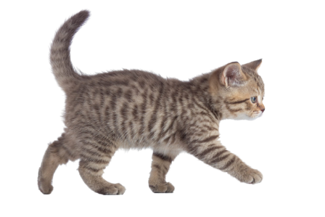
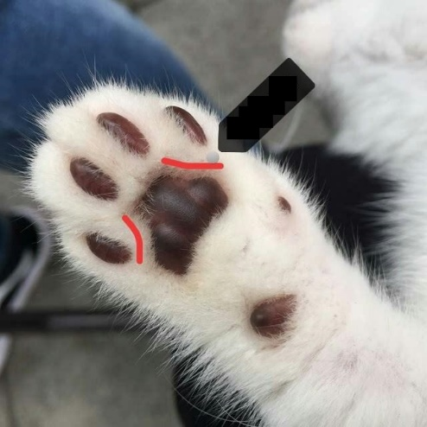
Cái mình
Cái đầu
Cái đuôi
1
Cái chân
4
3
2
Đệm chân

Slide 6
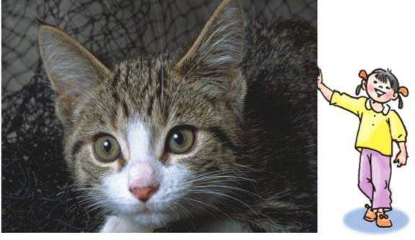
Cái tai
Cái đầu
Cái mắt
Cái mũi
Cái miệng

Slide 7
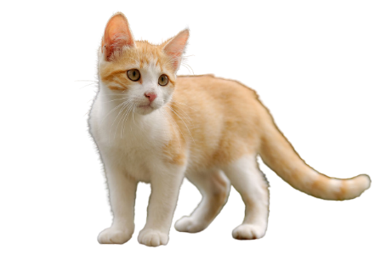
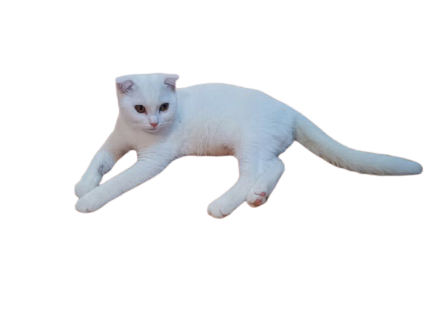

Slide 8
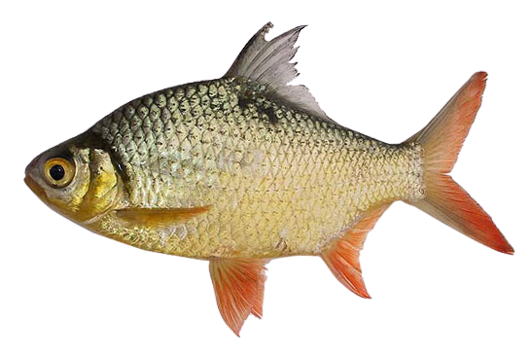
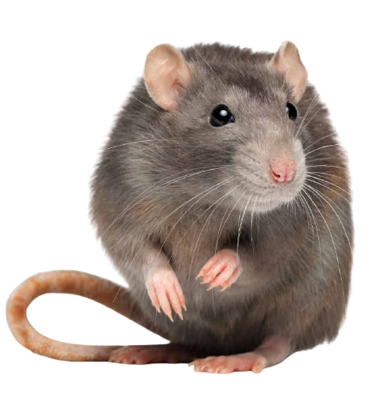

Slide 9

Mở rộng

Slide 10
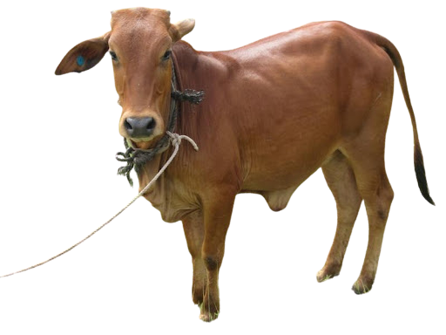
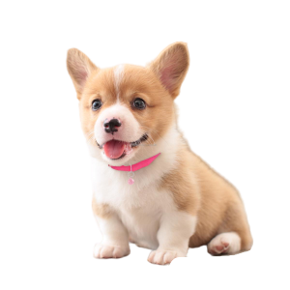
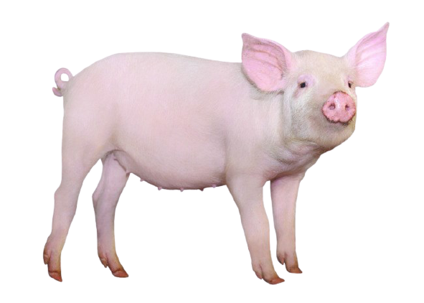
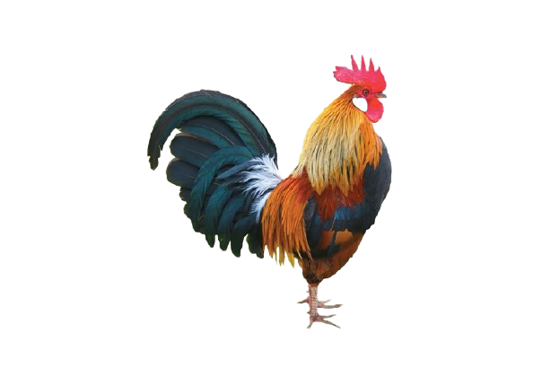

Slide 11

Trò chơi 1:
Tìm bộ phận còn thiếu.

Slide 14
Trò chơi 2:
Tìm bóng con vật.

Slide 15

